Slide 1
Тім
Бертон
Підготувала
учениця 10 класу
Васурчак Оксана

Slide 2
ХТО ЦЕ?
давайте познайомимося з Тімом
Бертоном ближче!
Ця людина зняла багато чудових
фантастичних фільмів з дещицею
чорного гумору. До їх переліку входять:
“Сонна Лощина”, “Едвард Руки-ножиці”,
“Чарлі і шоколадка фабрика”, “Аліса в
країні див” та інші.
Тож

Slide 3
ЗМІСТ
Біографія
Світлини
Фільмографія
1971 – 1985 рр
Режисер
Сценарист
Продюсер
1988 – 2000 рр
Режисер
Сценарист
Продюсер
2001 – 2012
Режисер
Сценарист
Продюсер
Рейтинг (1979 – 2012 рр)
Режисер
Сценарист
Продюсер
Нагороди

Slide 4
БІОГРАФІЯ
Повне ім'я: Тімоті Вільям Бертон
Дата народження: 25 серпня 1958
Місце народження: Бербанк,
Каліфорнія, США
Рід занять: Режисер, продюсер,
сценарист
Жанри: Комедія, фентезі, мультфільм

Slide 5
БІОГРАФІЯ
Хоча Тім Бертон не часто тішить шанувальників своїми роботами, по праву вважається одним з найталановитіших режисерів.
Малюванням Тім захоплювався з дитинства, тому поступив в Каліфорнійський інститут мистецтв на факультеті анімації. Після отримання вищої освіти, майбутній режисер отримує роботу на кіностудії “Дісней”, де 1982 представляє свою першу короткометражку «Вінсент», що отримала ряд спеціальних нагород.
Перший ігровий фільм Бертона «Франкевінні», знятий в 1984, і призначений для дитячої аудиторії, не був випущений в прокат через свою надмірну похмурість та складність.
Після цього Бертон почав співпрацювати із Warner Bros. Entertainment, Inc. Протягом цього етапу життя Тім випускає багато “візитних фільмів”: «Велика пригода Пі-Ві», «Бітлджус», «Бетмен» тощо.
У 1990 році режисер представляє на суд глядачів чергову свою картину - «Едвард руки-ножиці», у якому зобразить власне бачення свого рідного міста. Під час зйомок знайомиться з Джонні Деппом, який у майбутньому стане його найкращим другом.

Slide 7
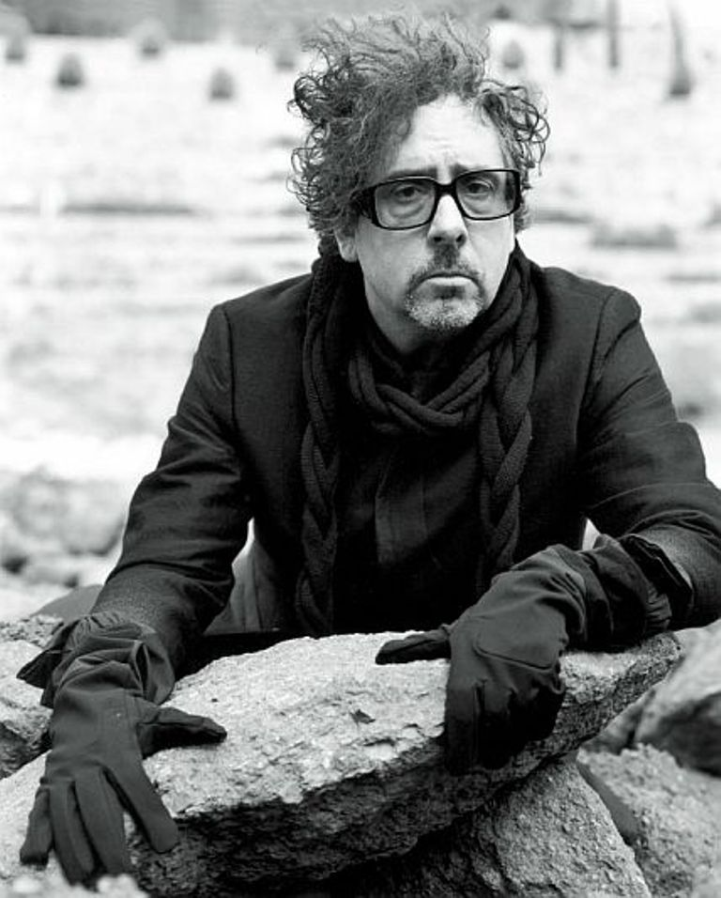

Slide 9
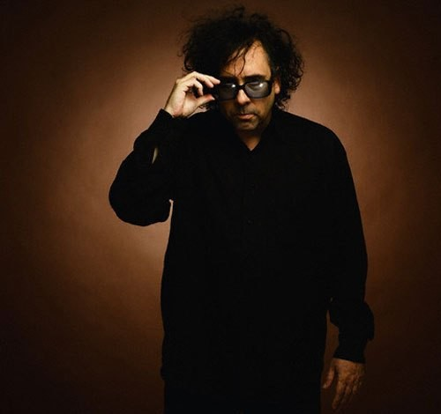

Slide 11
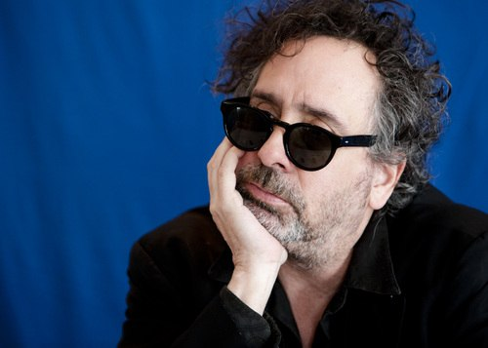

Slide 13
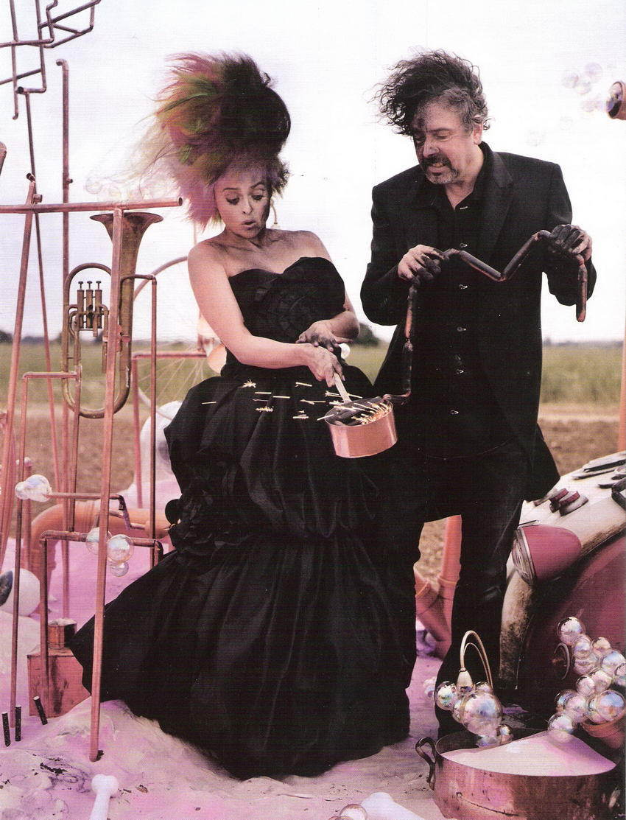

Slide 15
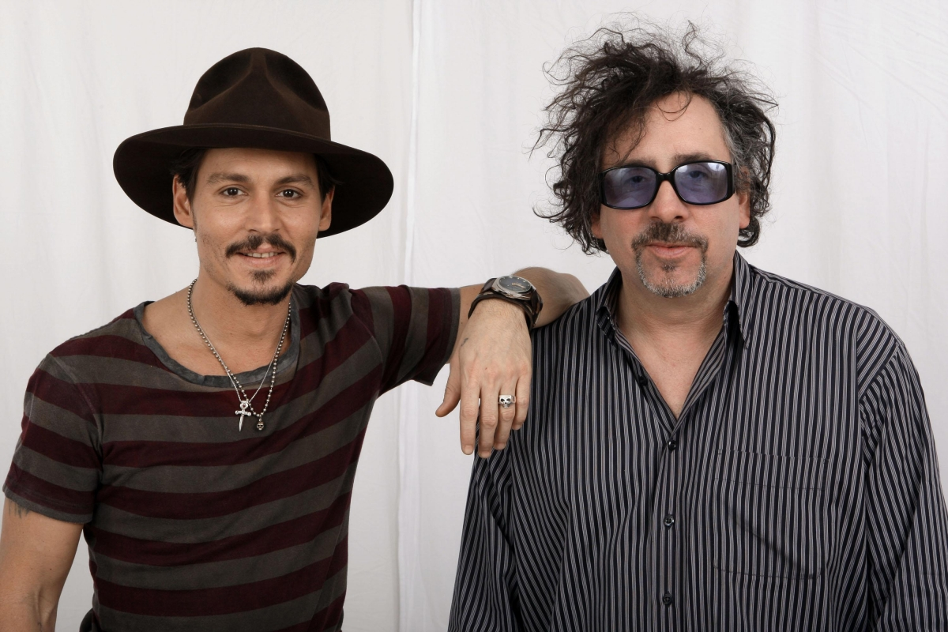

Slide 16
ФІЛЬМОГРАФІЯ
1971 – 1985
Режисер
Сценарист
Продюсер
1988 – 2000
Режисер
Сценарист
Продюсер
2001 – 2012
Режисер
Сценарист
Продюсер
Рейтинг фільмів(1979 – 2012)
Режисер
Сценарист
Продюсер

Slide 17
РЕЖИСЕР (1971 – 1985 )
Рік випуску | Назва українською | Оригінальна назва
1971 | Острів доктора Агора | The Island of Doctor Agor
1976 | Гудіні | Houdini: The Untold Story
1978 | Ласкаво просимо до моїх жахів | Welcome To My Nightmare
1979 | Слідами монстра-селери | Stalk of the Celery
1979 | Згубний лікар | Doctor of Doom
1982 | Вінсент | Vincent
1982 | Луау — вечірка по-гавайськи | Luau
1982 | Гензель і Гретель | Hansel and Gretel
1984 | Френкенвіні | Frankenweenie
1985 | Велика пригода Пі-Ві | Pee-wee's Big Adventure
1985 | Аладдін і чарівна лампа | Aladdin and His Wonderful Lamp

Slide 18
СЦЕНАРИСТ (1971 – 1985 )
Рік випуску | Назва українською | Оригінальна назва
1971 | Острів доктора Агора | The Island of Doctor Agor
1979 | Згубний лікар | Doctor of Doom
1982 | Вінсент | Vincent
1982 | Луау — вечірка по-гавайськи | Luau
1982 | Гензель і Гретель | Hansel and Gretel
1984 | Френкенвіні | Frankenweenie

Slide 19
ПРОДЮСЕР (1971 – 1985 )
Рік випуску | Назва українською | Оригінальна назва
1979 | Слідами монстра-селери | Stalk of the Celery
1982 | Луау — вечірка по-гавайськи | Luau

Slide 20
РЕЖИСЕР (1988 – 2000 )
Рік випуску | Назва українською | Оригінальна назва
1988 | Бітлджус | Beetlejuice
1989 | Бетмен | Batman
1990 | Едвард Руки-ножиці | Edward Scissorhands
1992 | Бетмен повертається | Batman Returns
1994 | Ед Вуд | Ed Wood
1996 | Марс атакує! | Mars Attacks!
1999 | Сонна лощина | Sleepy Hollow
2000 | Хлопчик-пляма та його світ | The World of Stainboy

Slide 21
СЦЕНАРИСТ (1988 – 2000 )
Рік випуску | Назва українською | Оригінальна назва
1990 | Едвард Руки-ножиці | Edward Scissorhands
1993 | Жах перед Різдвом | The Nightmare Before Chrastmas
2000 | Хлопчик-пляма та його світ | The World of Stainboy
2000 | Загублені в країні Оз | Lost in Oz

Slide 22
ПРОДЮСЕР (1988 – 2000 )
Рік випуску | Назва українською | Оригінальна назва
1989-1991 | Бітлджус (серіал) | Beetlejuice
1990 | Едвард Руки-ножиці | Edward Scissorhands
1992 | Бетмен повертається | Batman Returns
1993 | Жах перед Різдвом | The Nightmare Before Christmas
1994 | Ед Вуд | Ed Wood
1994 | Юнга | Cabin Boy
1995 | Бетмен назавжди | Batman Forever
1996 | Марс атакує! | Mars Attacks!
1996 | Джеймс і гігантський персик | James and the Giant Peach
2000 | Загублені в країні Оз | Lost in Oz
2000 | Хлопчик-пляма та його світ | The World of Stainboy

Slide 23
РЕЖИСЕР (2000 – 2012)
Рік випуску | Назва українською | Оригінальна назва
2001 | Планета мавп | Planet Of The Apes
2003 | Велика риба | Big Fish
2005 | Чарлі і шоколадна фабрика | Charlie and the Chocolate Factory
2005 | Труп нареченої | Corpse Bride
2007 | Свіні Тодд: демон-перукар із Фліт-стріт | Sweeney Todd: The Demon Barber of Fleet Street
2010 | Аліса в країні див | Alice in Wonderland
2012 | Похмурі тіні | Dark Shadows
2012 | Франкенвіні | Frankenweenie

Slide 24
СЦЕНАРИСТ (2000 – 2012)
Рік випуску | Назва українською | Оригінальна назва
2005 | Труп нареченої | Corpse Bride
2012 | Франкенвіні | Frankenweenie

Slide 25
ПРОДЮСЕР (2000 – 2012)
Рік випуску | Назва українською | Оригінальна назва
2005 | Труп нареченої | Corpse Bride
2009 | Дев’ять | 9
2012 | Президент Лінкольн: мисливець на вампірів | Abraham Lincoln: Vampire Hunter
2012 | Франкенвіні | Frankenweenie

Slide 26
РЕЖИСЕР. Рейтинг фільмів

Slide 27
СЦЕНАРИСТ. Рейтинг фільмів

Slide 28
ПРОДЮСЕР. Рейтинг фільмів

Slide 29
НАГОРОДИ
Золота пальмова гілка — 1995 рік за фільм «Ед Вуд»
Премія імені Девіда Ліна за досягнення в режисурі за фільм «Велика риба» — 2004 рік (нагорода Британської академії)
Нагорода «Future Film Festival Digital Award» за анімаційний фільм «Труп нареченої» — 2005 (Венеційський кінофестиваль)
Оскар — 2006 рік (Номінація «Найкращий анімаційний фільм» за «Труп нареченої»)
Золотий лев за внесок у світовий кінематограф — 2007 рік (Венеційський кінофестиваль)
Золотий глобус — 2008 рік (номінація «Найкращий режисер» за фільм «Свіні Тодд»)

Slide 30
І
Ь
К
Е
Н
Ц

